Slide 1
語音資料庫瀏覽介面
的視覺化
趙羲程、陳又豪、熊育萱、徐子涵

Slide 2
實習資訊
單位:中央研究院資訊所計算理論與演算法實驗室
地址:台北市南港區研究院路2段128號
學校指導老師:呂仁園
場區技術教師:高明達
實習題目:語音資料庫瀏覽介面的視覺化

Slide 3
背景
中研院國科會計畫收集龐大的語音資料庫，針對學術研究用途或語言教育用途，需要被整理以及在網路上流通並展示
現況:目前語音檔已經有相對應的文字,但是並沒有相對應的波型(waveform)共使用者瀏覽以讓使用者知道文句的頓點及抑揚.

Slide 4
目標
提供一個基於網路瀏覽器的介面，可以讓使用者不必安裝額外軟體就可以觀看語音檔案的波型(waveform)，做語言學習、學術研究、語言訓練之用途

Slide 5
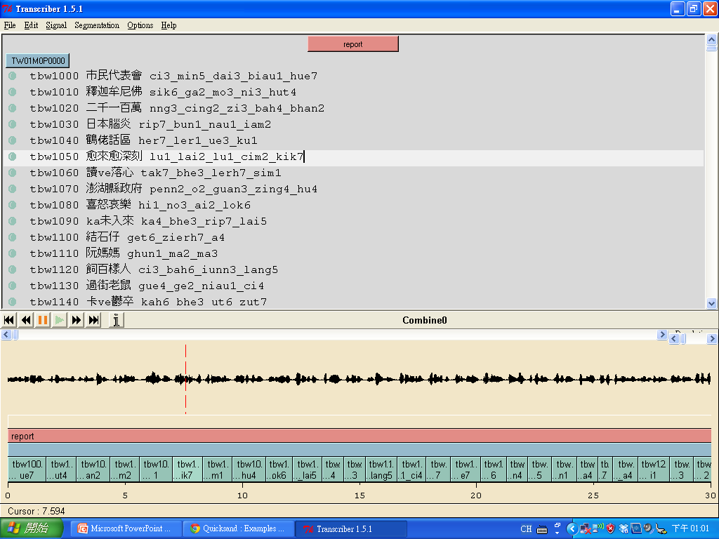
Before- using Transcriber locally

Slide 6
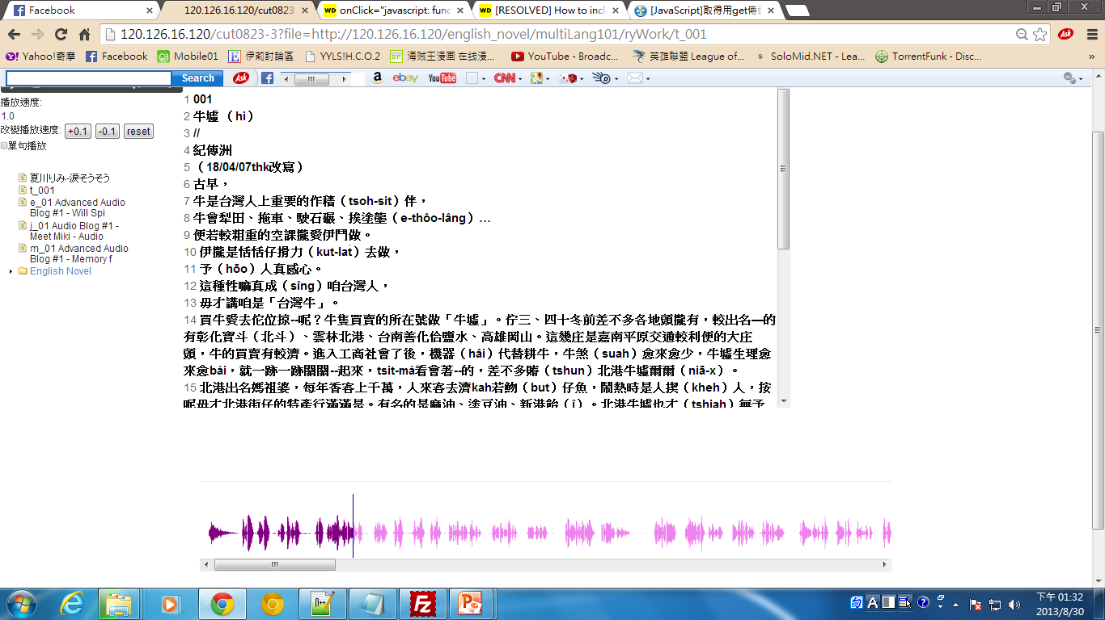
After- using wavesurfer.js

Slide 7
整體架構
wavesurfer.js(運算)
路徑檔名
WAV資料
資料庫端(Dropbox)
音訊 ,路徑
瀏覽頁(網頁)
HTML5, JAVASCRIPT

Slide 8
方法與步驟
把統一檔案名稱格式資料上傳到資料庫(dropbox)
用javascript網頁抓取資料庫內的檔案
瀏覽介面頁javascript抓取相對應的音訊檔(.WAV)的檔案位址,再將位址給wavesurfer.js做運算
javascript語法在瀏覽頁下方產生波型(waveform)

Slide 9
wavesurfer
Wavesurfer.js
Drawer.canvas.js
Webaudio.js
Main.js

Slide 10
Wavesurfer.js:各button功能設計
Drawer.canvas.js:繪製waveform，處理時間軸mark及畫布相關功能
Webaudio.js:各function實作應用與時間軸取得
Main.js:取得路徑位置及監聽button事件

Slide 11
Drawer.canvas.js
drawWave: function (peaks, max) { },
用來繪製waveform的function
updateProgress: function (progress) { },
用來將時間軸mark跟current time對齊
updateWidth: function () { },
將畫布的長度拉至適當格式

Slide 12
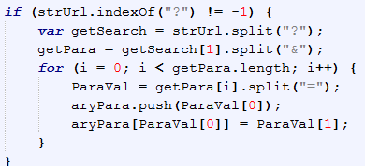
樹狀目錄選取檔案，載入相對應的音訊、文字
點擊檔案後網頁上方的連結: http://120.126.16.120/cut0823-3?file=http://120.126.16.120/english_novel/multiLang101/ryWork/夏川りみ-涙そうそう
將 ? 之後的字串抓下來丟進wavesurfer.js 後,掛上副檔名進行處理

Slide 13
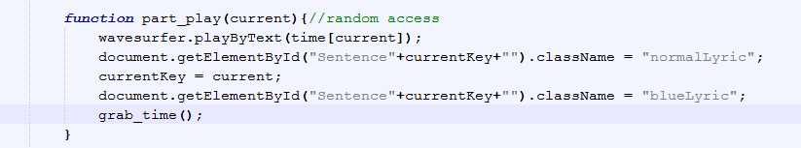
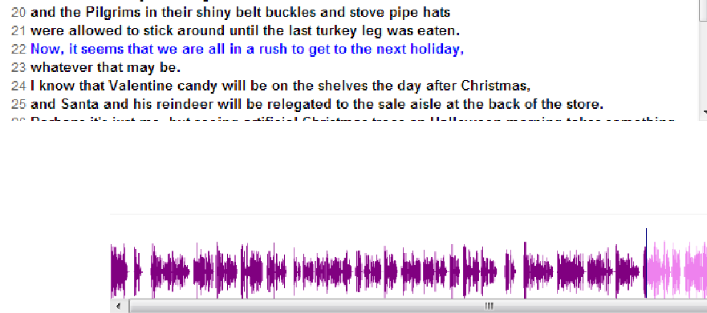
使波型(waveform)音文同步
語音檔案播放時相對應文字以高亮度方式同步呈現

Slide 14
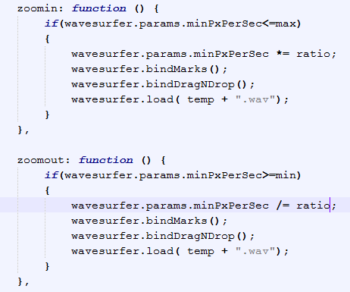
Zoomin/out
改變波長之參數值後，重新畫出wavefrom，並將其他變數值（mark.currentime）初始化

Slide 15

原始波型
Zoom in
Zoom out

Slide 16
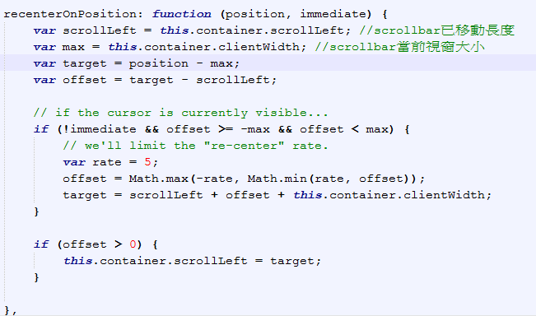
Waveform與時間軸同步
取得當前mark百分比,當長度>=scrollbar的當前寬度時,做refresh動作

Slide 17
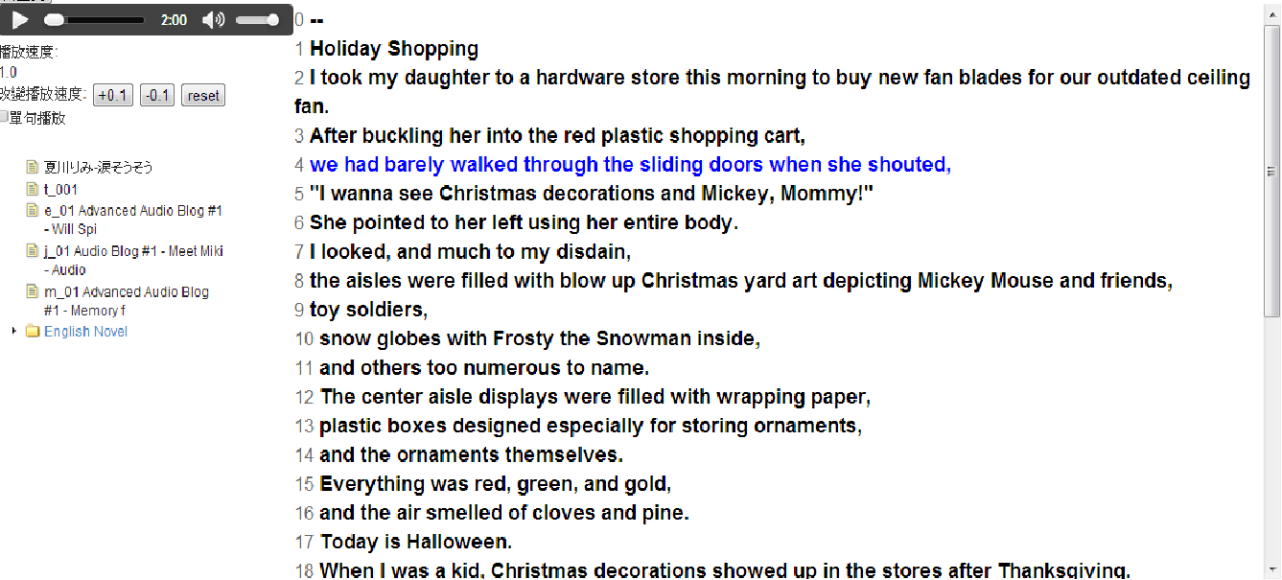
瀏覽頁
在樹狀目錄選取檔案，載入相對應的音訊、文字、波型
語音檔案播放時相對應文字和波型位置文字以
高亮度方式同步呈現,波型則是以時間軸的方式同步

Slide 18
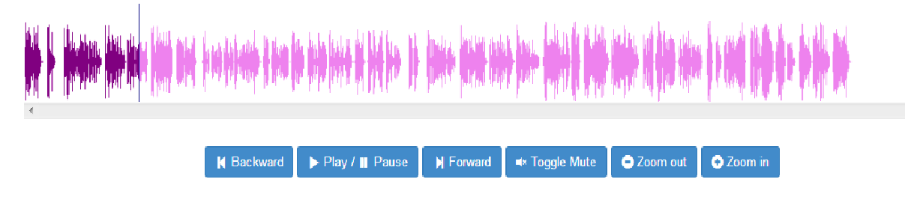
使用者可以點擊波型同步文字以及放大縮小波型
文章提供單句播放方便使用者跟讀

Slide 19
方法與步驟-瀏覽網頁
WAV檔
抓取音訊檔位址
網頁播放介面
wavesurfer.js 運算
輸出waveform

Slide 20
DEMO
http://120.126.16.120/cut0823-3

